Slide 1
Проект для детей младшей группы
Воспитатель ГБДОУ № 14
Кировского района Санкт-Петербурга
Ершова Мария Ефимовна

Slide 2
Актуальность
расширить кругозор детей о выращивании зерновых культур;
узнать, как растут зерновые культуры в разных условиях: в земле, в воде, без земли, без воды, без солнца.

Slide 3
Задачи
формировать навыки детско-взрослой трудовой деятельности;
учить детей ухаживать за растениями;
побуждать детей к длительному наблюдению за развитием одного и того же объекта в разных условиях;
помочь детям узнать, как растут пшеница и овес на полях. рассказать, как много надо затратить труда, чтобы получить хлеб, который ежедневно подается к столу;
воспитывать в детях желание заботиться о растительном мире;
воспитывать любовь к окружающему миру;
воспитывать у детей уважение хлебу и труду земледельцев.

Slide 4
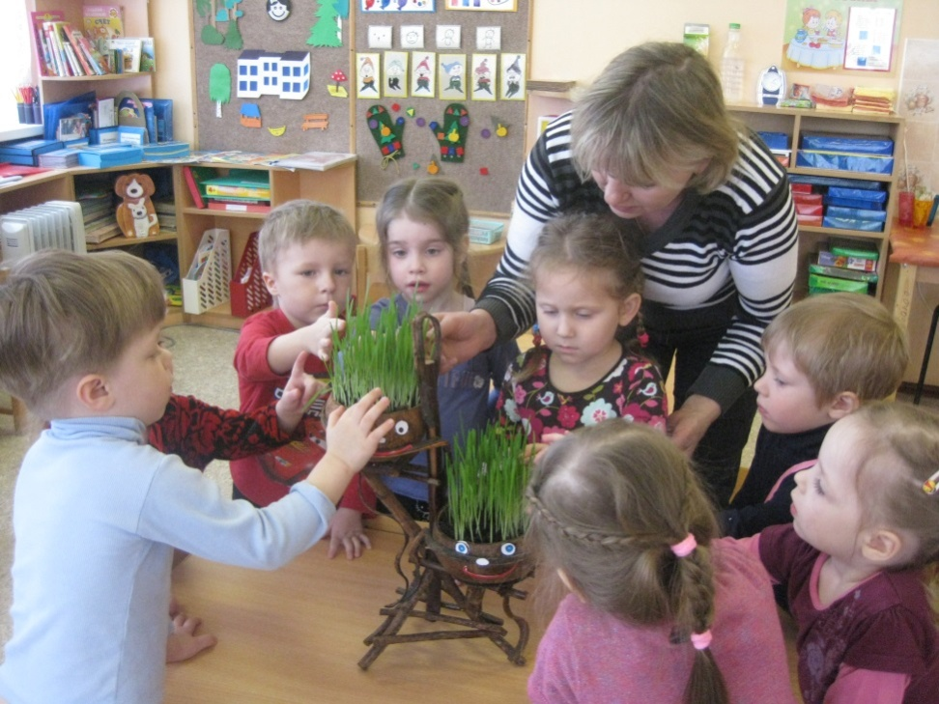
Виды детской деятельности
Игровая, коммуникативная, познавательно-исследовательская, продуктивная и восприятие художественной литературы.

Slide 5
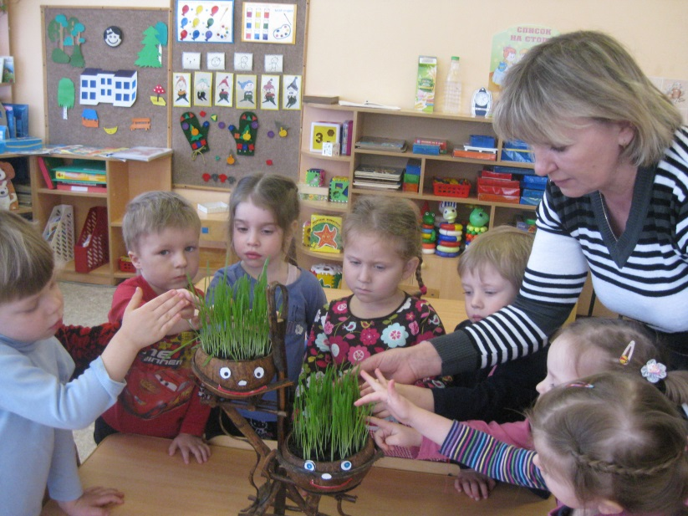
Виды совместной деятельности
совместная деятельность в уголке природы – наблюдение, беседа.

Slide 6
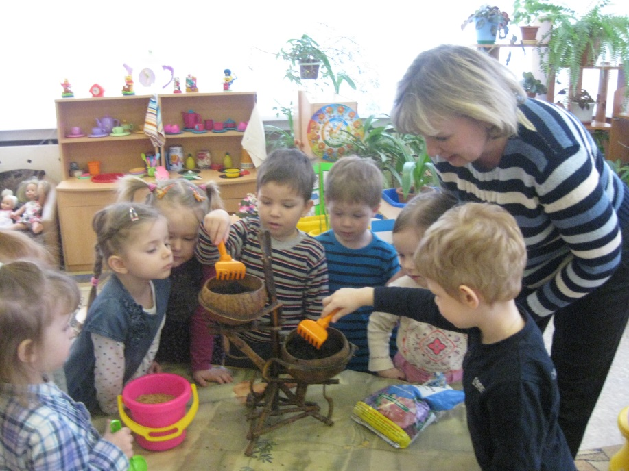
Практическая деятельность
(полив, рыхление, измерение всходов (сравнение всходов пшеницы и овса по высоте и в зависимости от условий). Ведение дневника наблюдений.

Slide 7
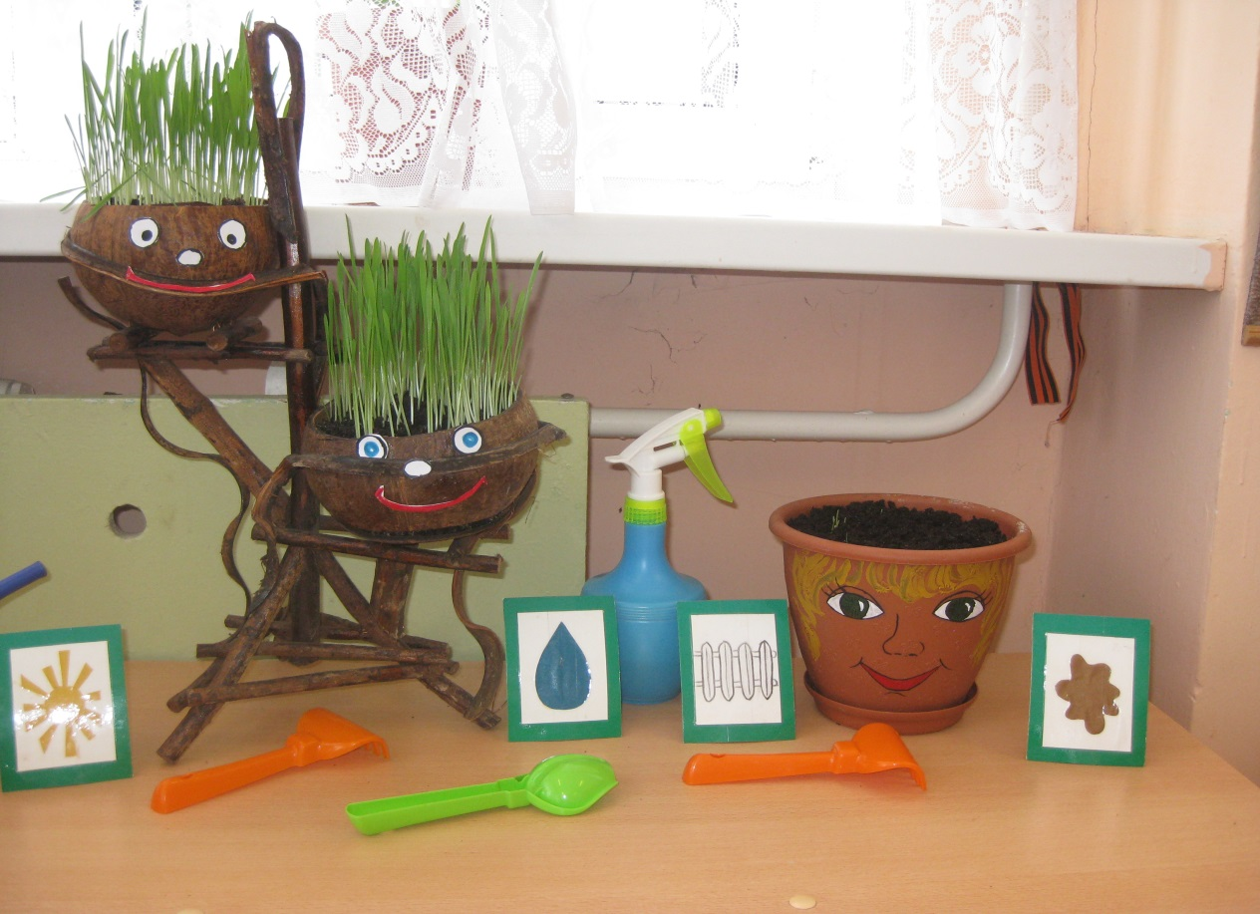
Материал
емкости с почвой, с водой, пустая емкость, семена для посадки, лейки, палочки для рыхления. Репродукция картины

Slide 8
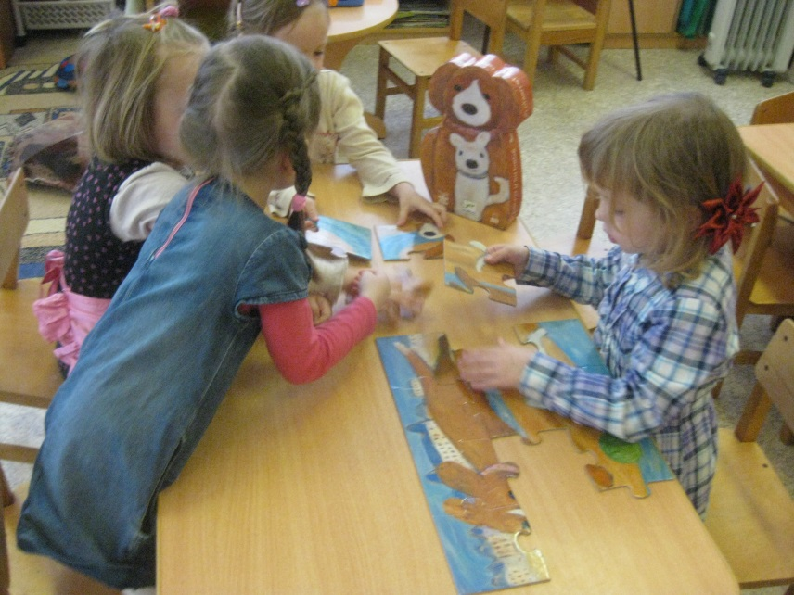
Предварительная работа
Систематическое наблюдение и уход за растениями в уголке природы;
Чтение художественной и познавательной литературы;
Рассматривание иллюстраций по данной теме;
Отгадывание загадок, изучение примет и пословиц

Slide 9
Этапы работы
Постановка проблемной задачи.
Подготовка земли, емкости с водой, пустой емкости, семян.
Посадка семян.
Уход, практическая деятельность.
Наблюдение.
Фиксация результатов опытов и наблюдений.
Вывод. Что нужно для успешного роста зерновых культур.

Slide 10
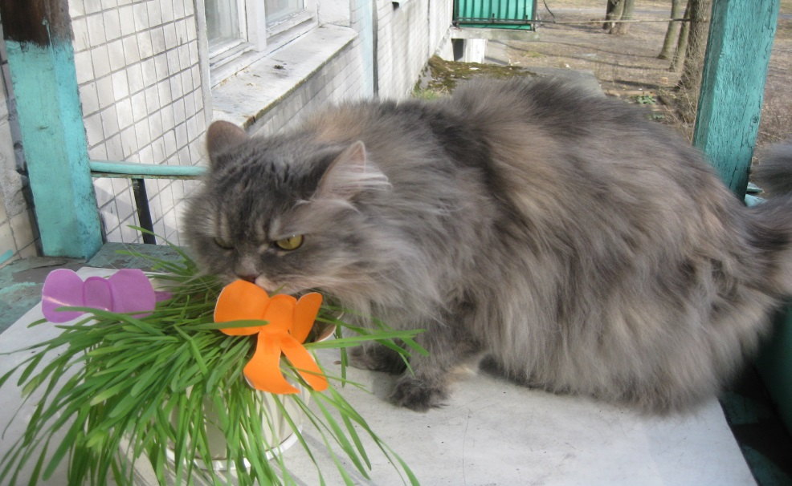
Планируемые результаты
дети проявляют эмоциональную отзывчивость. С удовольствием «превращаются в ученых» и проводят разнообразные исследования, рассказывают о своих открытиях родителям, ставят такие же опыты дома, учатся выдвигать новые задачи и самостоятельно их решать.

Slide 11
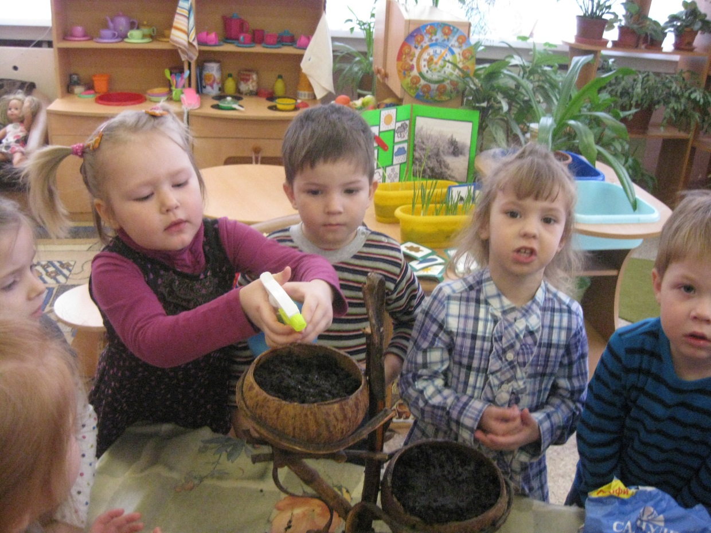
Участники проекта
Дети
Родители
воспитатели

Slide 12
Основная часть. Беседа о выращивании овса.
А вот вам и зерна – семена. Знаете, ребята, в этом маленьком зернышке есть жизнь. Если зернышко попадает в хорошую землю, оно прорастет. Подойдите сюда, возьмите по горсточке семян и посейте их.
Мы посеем в землю, будем поливать их и поставим емкость на подоконник, к солнцу. И будем наблюдать за своим растением. Конечно, овес мы не вырастим, колосья у нас не заколосятся, потому что нужны большие просторы.

Slide 13
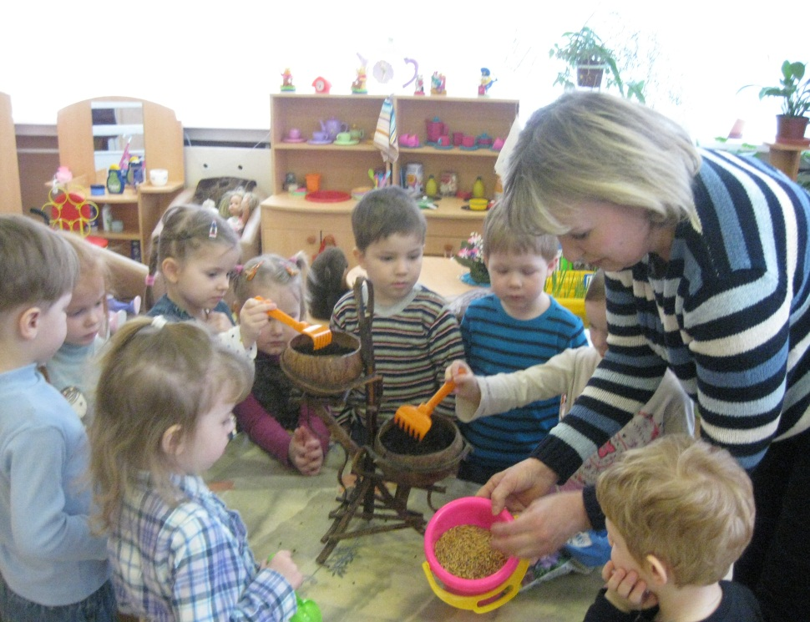
Подготовка земли, емкости с водой, пустой емкости, семян. Посадка семян.

Slide 14
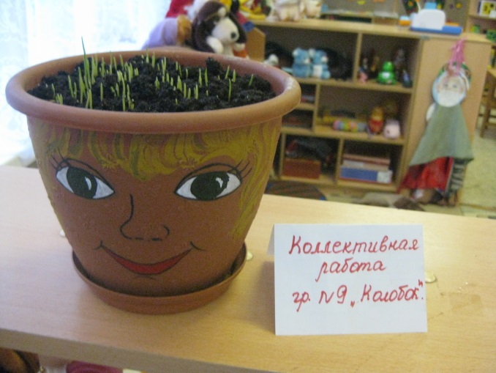
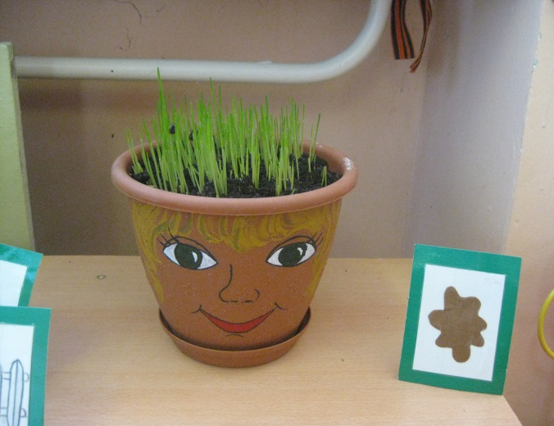
Следим за прорастанием семян.

Slide 15
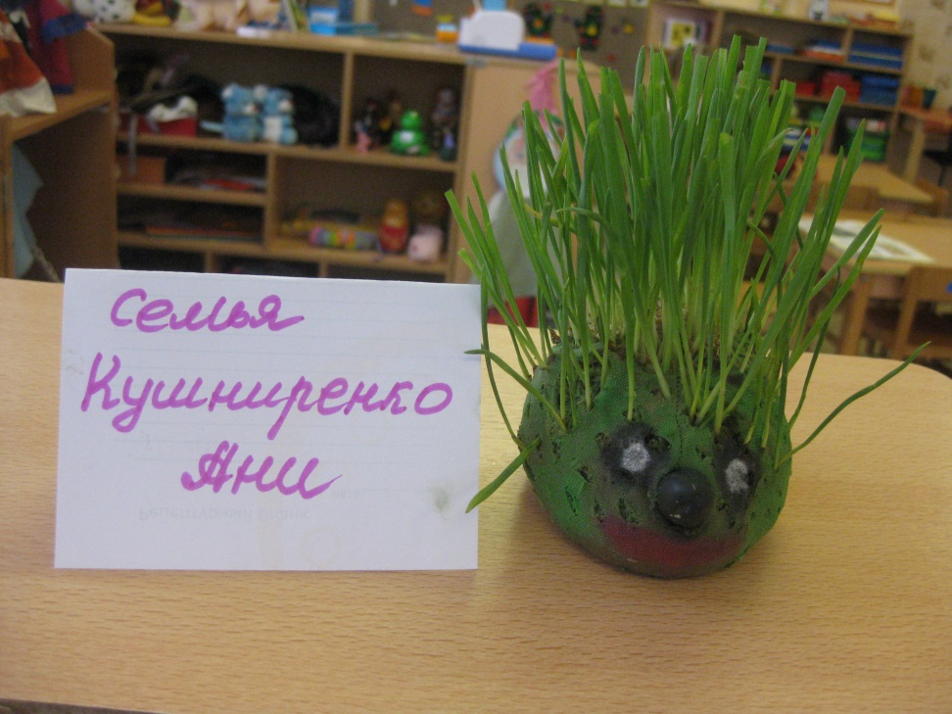
Работа с родителями
Аня Кушниренко
Мы с мамой сделали ежа из пластилина и красок. Это животное такое, его очень сложно делать. Насыпали земли ему на спину и посадили семена. Потом поливали их и выросла травка. Она получилась как « иголочки» у ежа.

Slide 16
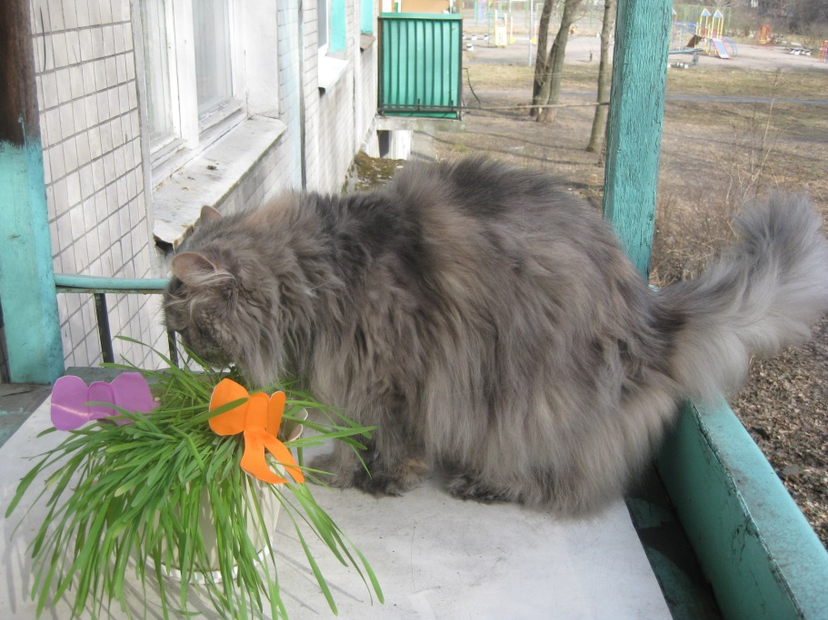
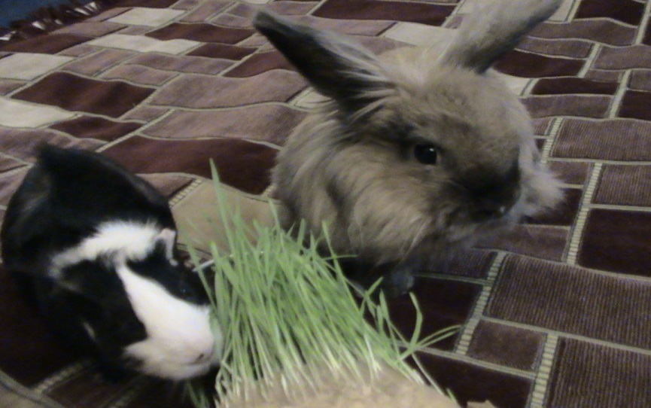
Угостим овсом мы птицу, кролика и свинку, а еще дадим мы кошке –из горшочка «витаминку»

Slide 17
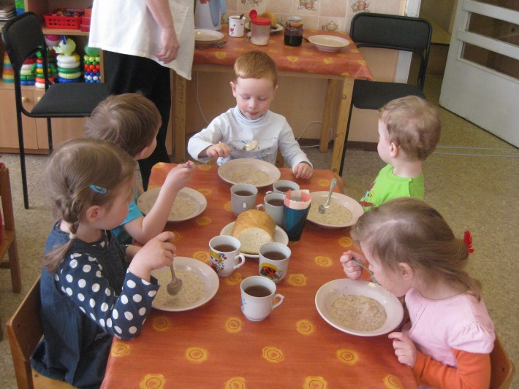
Заключительный момент « День овсяной каши!»
А сегодня вкусный день « День овсяной каши!»
Ешьте детки с аппетитом будете здоровы!

